Slide 1
JBBK Sekretariatutbildning

Slide 2


Barn- och ungdomsbasket
Easybasket (U8 – U12 / 8-12år)
  EB omgångar anordnade av föreningar
Ungdom (U13 – U19 / 13–19år)
  Nivå 1 => Slutspel i Stockholms serien
  Nivå 2 & 3 => Slutspel i Stockholms serien eller Lions Basket Cup
  Bollar, storlek 6, används i alla åldersgrupper på flicksidan samt U13-U14 på pojksidan.
    Pojkar U15 => spelar med storlek 7
  Samtliga matcher i åldersklasserna U13 och U14 är speltiden 4 gånger 8 minuter med 2 minuters paus mellan den 1:a och 2:a perioden, 3:e och 4:e perioden samt 5 minuters paus mellan den 2:a och 3:e perioden. Eventuell förlängningsperiod är 3 minuter.
  I åldersklassen U15 och äldre är speltiden 4 gånger 10 minuter med 2 minuters paus mellan den 1:a och 2:a perioden, 3:e och 4:e perioden samt 10 minuters paus mellan den 2:a och 3:e perioden. Eventuell förlängningsperiod är 5 minuter.

Slide 3
Ungdomsserier

Slide 4
Ungdomsserier och slutspel
Under alla hemmamatcher ska hemmalaget bedriva sekretariat
  Spelas oftast i hemmahallen, men inte alltid
Det är lagledarens/lagledarnas (föräldrarnas) ansvar att anordna sekretariat

Slide 5

Sekretariat
Uppgift
Föra matchprotokoll (laguppställning, poängställning, fouls, etc)
Hantera matchklockan (matchtid, ev. timeout-tid, poängställning etc)
Assistera domare vid spelarbyte
Assistera domare vid alternerande bollinnehav
Assistera domare vid spelar- och coachfoul samt lagfoul
Hantera 24-sekundersklockan (skottklockan)

Slide 6
Sekretariat
Bemanning & Utrustning
(nivå 1, U15 =>)
Sekreterare
Tidtagare
24-sekunderstidtagare
Matchprotokoll
Matchklocka
Klocka för 24-sekunderstidtagning
Foulskyltar
Lagfoulsmarkering
Bollinnehavspil
Ljudsignal
Biträdande sekreterare rekommenderas

Slide 7
Sekretariat
Bemanning & Utrustning
(övriga)
Sekreterare
Tidtagare
Matchprotokoll
Matchklocka
Foulskyltar (rekommendera)
Lagfoulsmarkering
Ljudsignal
Biträdande sekreterare rekommenderas

Slide 8
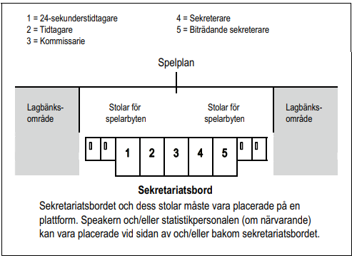
Placering och roller
Ungdomsbasket
  Krävs ingen kommissarie eller biträdande sekreterare
  Placering väljer ni själva
  Stolar för spelarbyte är bra för sekretariatet, men sällan något som används i praktiken

Slide 9
Vem gör vad?
Sekreteraren
  Fyller i matchprotokoll, före, under och efter match
Biträdande sekreterare, under match:
  Kommunicerar med sekreteraren vem (nr) som gjorde poäng (1,2,3)
  Kommunicerar med sekreteraren vem (nr) som gjorde foul (P, T, U, D, C, B)
  Hanterar spelarbyten
  Hanterar bollinnehavspil
  Hanterar lagfoulsmarkeringen
  Hanterar foulskyltar
  Assisterar tidtagaren med ev. poängjustering
Tidtagaren
  Ställ in matchklockan före matchen
  Hantera matchklockan under matchen
  Hantera poängställning på scoreboard
24-sekunderstidstagare
  Hantera skottklockan under matchen

Slide 10
Matchprotokoll
Sekreteraren

Slide 11
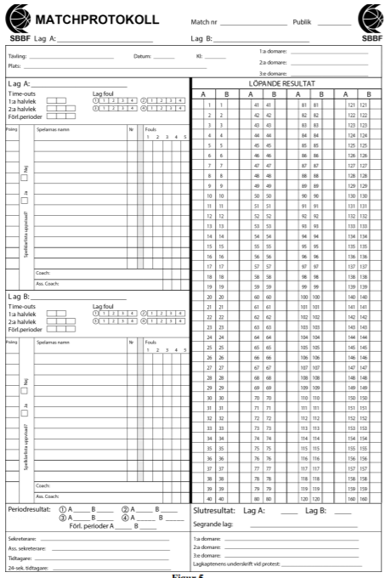
Matchprotokoll
Finns i pappersform och som en app
  Endast iOS, Android under utveckling
För pappersform krävs en röd och svart bläckpenna
  Röd och blå går också bra
Används appen måste man maila in protokollet
  Man vill undvika störning (tel. samtal) under matchen

Slide 12
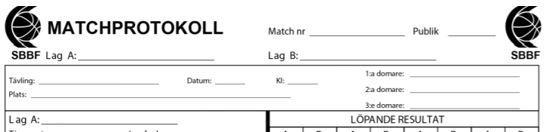
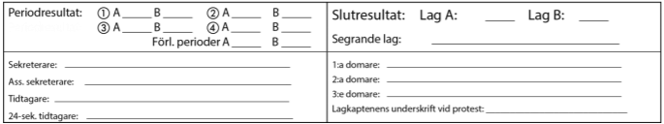
Matchprotokoll- Före matchen
Fyll i lagens namn under Lag A/B
  Hemmalaget är normalt A, den som står först i spelprogrammet
Fyll i tävling (U15 nivå 1 pool A), match nr, plats, datum, kl (match-start), namn på domare med VERSALER
  Domare fyller normalt i sina egna namn (oftast 2)
  Match nr har jag aldrig fyllt i
Fyll i namn på sekretariatets medlemmar
Fyll i allt med svart eller blå penna

Slide 13
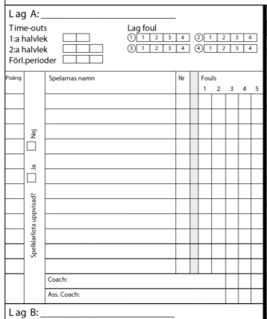
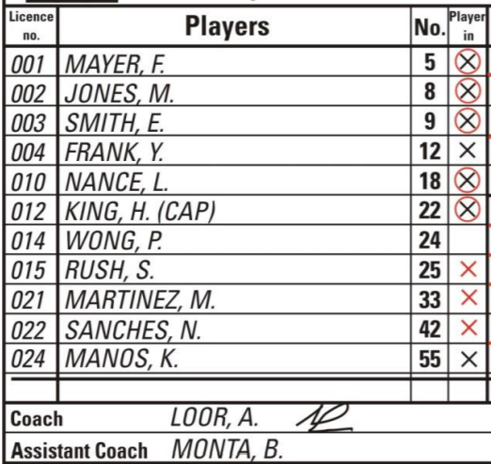
Matchprotokoll- Före matchen
Fyll i spelares efternamn och förnamnsinitial i VERSALER (FRISK. R) och dennes tröjnummer
  Lagkapten markeras med ”(K)” efter spelarens namn
  Fyll i spelarna i ordning med lägst tröjnummer först
  Normalt ber man resp. coach fylla i
  Om ett lag har färre än 12 spelare dras en horisontell linje över tomma rader
Sätt kryss vid start-femman för resp. lag
  Ringa in kryssen vid matchstart ifall start-femman stämmer
Fyll i namn på Coach och Ass. Coach i VERSALER på samma vis som spelarna

Slide 14

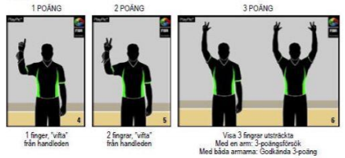
Matchprotokoll- Under matchen; Det löpande resultatet
1 Poäng noteras med en prick
  Vid straffpoäng
2 Poäng noteras med diagonalt streck
  Vid kast från 2-poängszonen
3 Poäng noteras med diagonalt streck samt ring runt spelarnummer
  Vid kast utanför 3-poängslinjen
Spelarnummer noteras bredvid varje gjord poäng
Vid periodslut ringas senaste poäng in samt streck under.
Vid periodslut summeras periodens resultat
Börja med röd penna och byt varje period

Slide 15

Matchprotokoll- Under matchen; Foul
Personlig, teknisk, osportslig och diskvalifiserande foul markeras med ”P”, ”T”, ”U” resp. ”D” vid spelare
  Även lagfoul noteras med ”X” i första lediga ruta för resp. period
Får spelare sin andra tekniska eller osportsliga foul noteras ”GD” efter foulen
Personlig samt ”annan” foul på coach noteras med ”C” resp. ”B” vid coachen
Alla foul som innebär straffkast noteras med en siffra i det nedre högra hörnet i rutan (1, 2 eller 3)
Efter varje period dras ett tjockt streck till höger om använda foulrutor

Slide 16
Matchprotokoll- Under matchen; Timeout
När timeout beviljats skrivs aktuell spelminut in i första lediga rutan för aktuell halvlek eller förlängningsperiod
När en halvlek eller förlängningsperiod slutar skall inte använda time-outrutor markeras med två horisontella linjer
Om lag i andra halvlek inte utnyttjar sin första time-out innan sista två minuterna av halvleken så skall sekreteraren skriva in två horisontella linjer i första time-outrutan för andra halvlek
  De sista 2min får man alltså ta max 2 timeouter

Slide 17
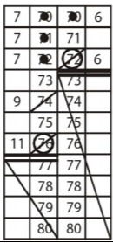
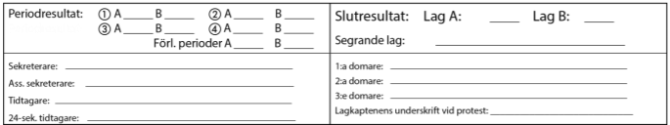
Matchprotokoll- Efter matchen
Stäng löpande poängställning med ytterligare en tjock linje under poängen samt diagonala streck på tomma poängrutor
Stäng spelares, coachers och lagfouls med horisontellt streck i tomma foul rutor
Stäng tomma timeout rutor med dubbla horisontellt streck
Fyll i slutresultat samt segrande lag
Be domare skriva under protokollet

Slide 18
Matchprotokoll- Vad händer om det blir fel?
Mindre fel är det bara justera själv
Vid större fel (som kan bli en onödig diskussion), vänta tills bollstopp och tillkalla domare för justering.
  Domaren kan komma att skicka in en rapport om förloppet (ifall diskussion skulle uppstå efteråt)

Slide 19
Matchklocka och scoreboard

Slide 20
Tidtagning
Starta matchklockan:
Vid uppkast, när bollen regelrätt berörs av endera hopparen.
Vid ett missat sista eller enda straffkast då bollen förblir i spel, när bollen berör eller berörs av en spelare på planen.
Vid inkast, när bollen berör eller berörs av en spelare på planen.
Stoppa matchklockan när:
Tiden går ut för en spelperiod om inte matchklockan stoppas automatiskt.
Bollen är i spel och domaren blåser.
Ett spelmål görs mot ett lag, som har begärt time-out.
Ett spelmål görs när matchklockan visar 2:00 minuter eller mindre i fjärde perioden samt 2:00 minuter eller mindre i varje förlängningsperiod.
24 -sekundersanläggningens signal ljuder när ett lag har kontroll över bollen.

Slide 21
Tidtagning
Tidtagaren ska även sköta tidtagning och signalering till domare före match, under paus och timeout.
Detta brukar dock domarna själva hantera

Slide 22
Scoreboard
Indikera poängställning på scoreboard genom att använda +/- knapparna
  Vissa anläggningar har +/- knapp och en ”visa” knapp
Synkronisera scoreboard med matchprotokoll under lugnare perioder (paus, timeout etc.)
  Notera att matchprotokollet gäller såvida det inte är uppenbart fel i protokollet.
  Är ni inte överens är det matchprotokollet som gäller, justera scoreboard därefter.

Slide 23
24-sekunderstidtagning

Slide 24
24-sekunderstidtagning
Läs på regelverket i kompendium_utbildning_i_sekretariatet-_sbbf-2014.pdf
Några basregler som täcker in större delen av matchen
  Klockan startas och stoppas med matchklockan
    Klockan går endast när bollen är i spel
  Klockan ställs på 24s och startas då ett lag tar/får kontroll av bollen då bollen är/sätts i spel.
  Klockan ställs på 14s då bollen träffar ringen vid skottförsök och sista straff
    Tar försvarande lag kontroll av bollen efter detta gäller regel 1 (ställs på 24s)
  Vid foul från försvarande lag
    Återställ till 24s om inkast tilldelas på bakre planhalvan
    Återställ till 14s om inkast tilldelas på främre planhalvan och det återstår 13s eller mindre på klockan
      Stoppa och återstarta klockan vid mer än 14s och inkast på främre planhalva

Slide 25
Övriga uppgifter

Slide 26
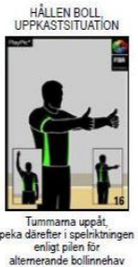
Övriga uppgifter
Alternerande bollinnehav
  Vid uppkast ska pilen pekas i anfallsriktning för de lag som förlorade bollen
  Peka på ”hemmakorg” för de lag som tog bollen
  Pilen byter riktning efter spel satt igång efter:
    Uppkast situation
      Uppkast blir det då spelare från olika lag håller i bollen för länge
    Inkast vid ny period
    Andra periodens slut (halvtid)
      Notera pilens riktning innan riktningsbyte överst på matchprotokollet (med en liten pil)
      Uppmärksamma gärna domaren att bytet är gjort
Lagfoul
  Då ett lag begått 4 foul under samma period reses lagfoulsmarkeringen då bollen satts i spel igen
  Indikeringen reses på den sida av sekretariatets bord där foulande lagets avbytare sitter

Slide 27
Övriga uppgifter
Signalera domarna när
  Coach begärt timeout
  Spelare begärt spelarbyte
  Spelare begått 5 foul (och ej får spela resten av matchen)
  Spelare ska diskvalificeras (2 tekniska eller osportsliga foul)
  Coach ska diskvalifiseras
  Foul begås av lag med lagfoulsmarkering rest (om domaren missat det)
    Gäller ej vid foul av lag som har bollkontroll (offensiv foul)
Vid spelarfoul, signalera resp. coach hur många foul spelaren begått
  Extra viktigt då spelare nått 4 foul

Slide 28
Dommartecken

Slide 29
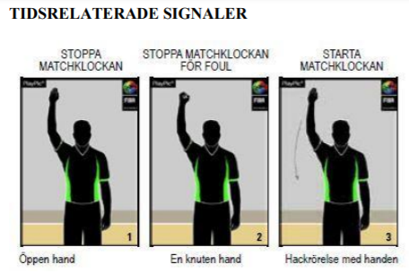
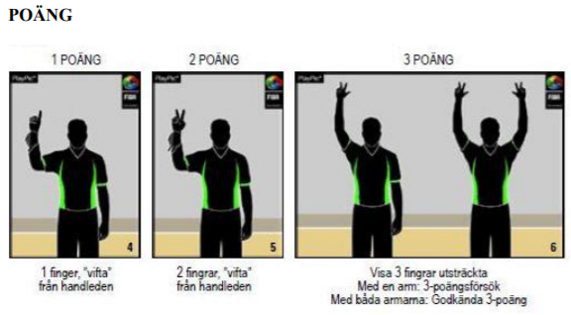
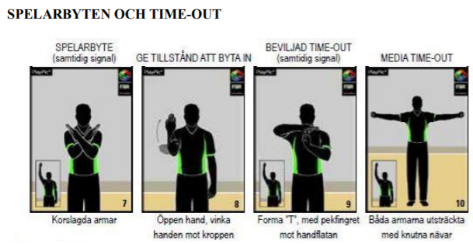
Dommartecken

Slide 30
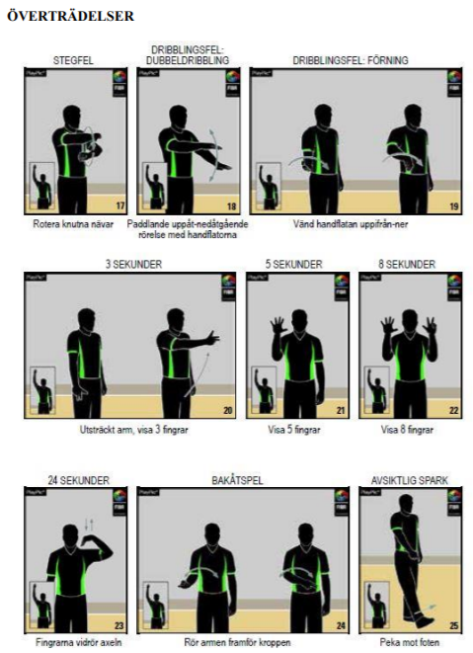
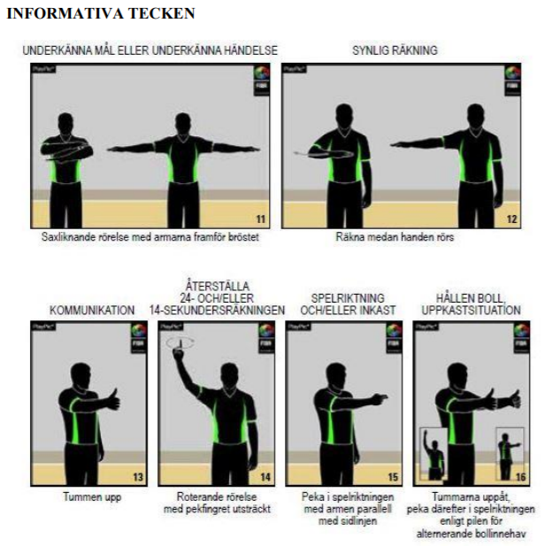
Dommartecken

Slide 31
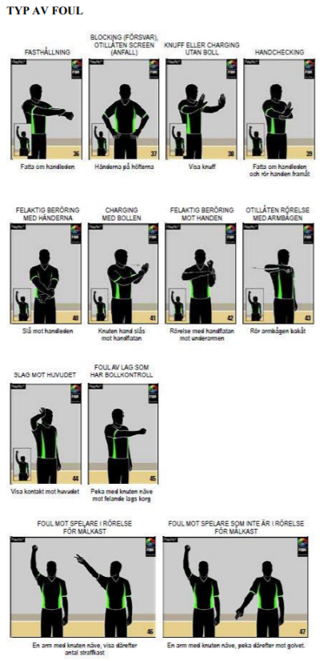
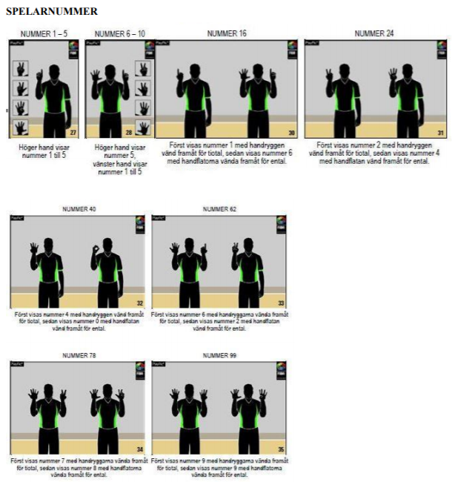
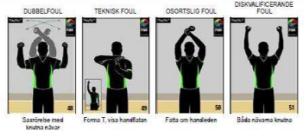
Dommartecken

Slide 32
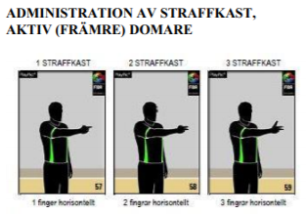
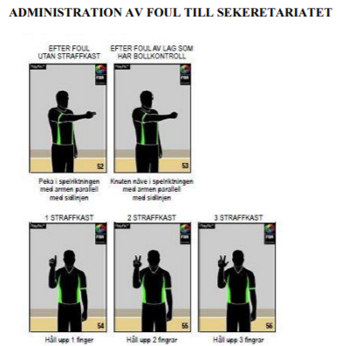
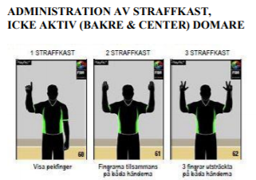
Dommartecken

Slide 33
Källförteckning och info
Sekretariatutbildning
  https://www.basket.se/globalassets/westra-sveriges-basketbolldistriktsforbund/utbildning/kompendium_utbildning_i_sekretariatet-_sbbf-2014.pdf
Spelregler
  https://www.basket.se/globalassets/svenska-basketbollforbundet/dokument/tavling/regler/officiella-spelregler-for-basketboll-2018.pdf
Tävlingsbestämmelser för spel i Stockholms-serierna
  https://stockholmbasket.se/wp-content/uploads/2020/04/Ta%CC%88vlingsbesta%CC%88mmelser-2020-21.pdf
Stockholms Basketdistriktsförbunds (BDF) hemsida
  https://stockholmbasket.se/

